Slide 1

Муниципальное казенное дошкольное образовательное учреждение Искитимского района Новосибирской области детский сад комбинированного вида «Красная шапочка» р.п. Линево, 633216, 4микрорайон, дом 15, телефон (8-38343) 3-38-21; e- mail: ds_kra_isk@edu54.ru
Патриотический уголок
«Россия – родина моя!»
группа «Золушка»
Воспитатель
высшей категории: Брынских О.В.
2026

Slide 2
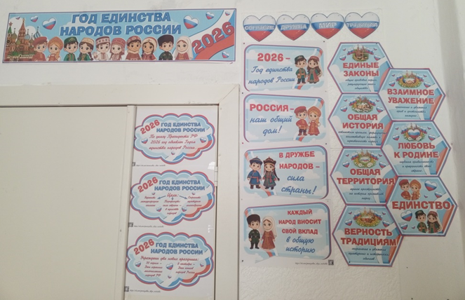

Slide 3
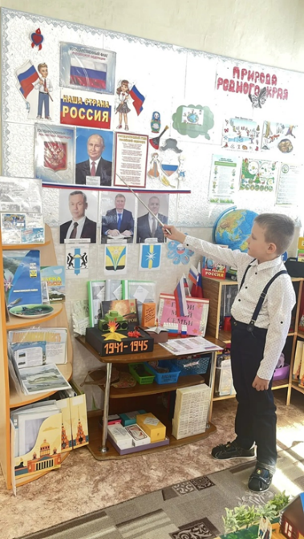
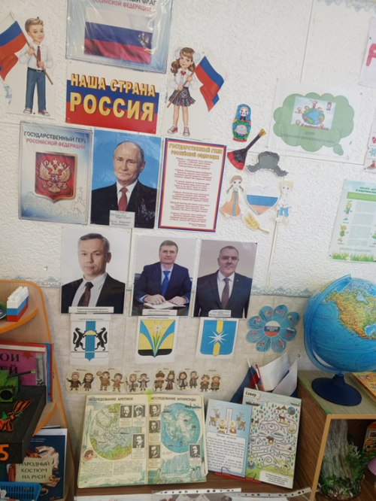

Slide 4
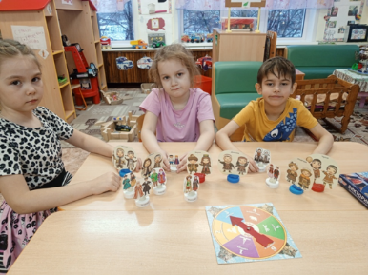
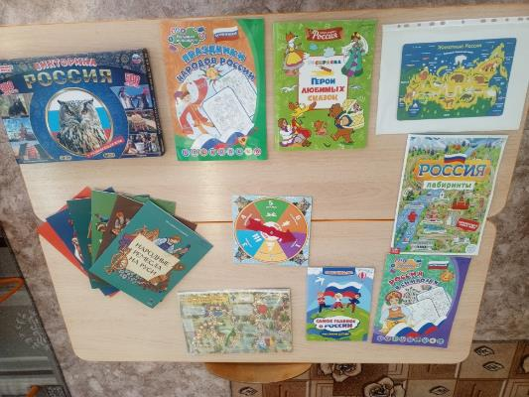
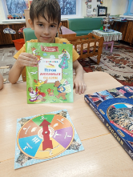
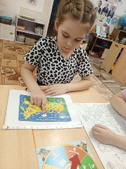
Воспитание патриотизма с помощью игр и пособий о России

Slide 5
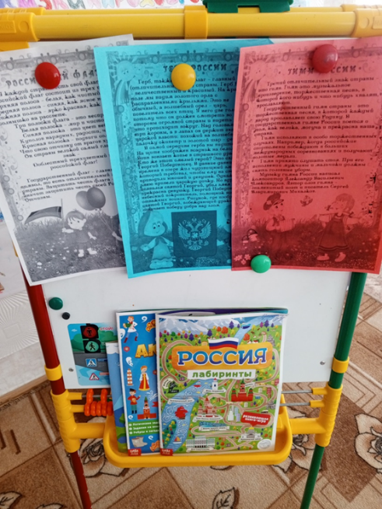
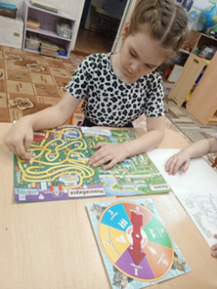
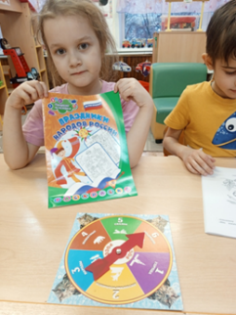

Slide 6
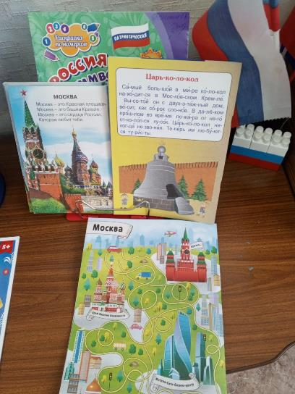
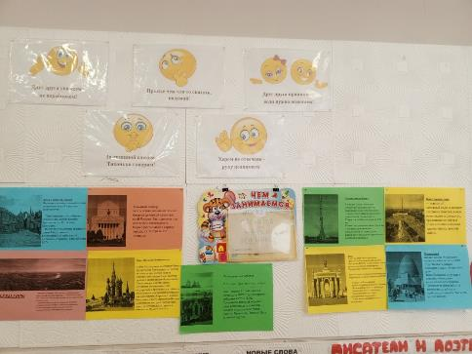
Город-герой Москва – Столица России

Slide 7
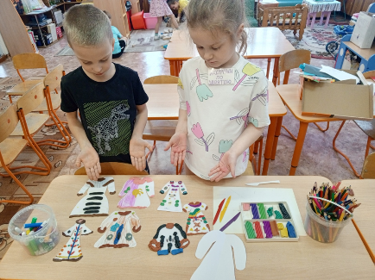
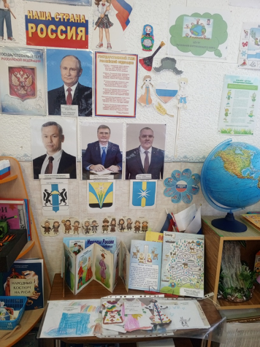
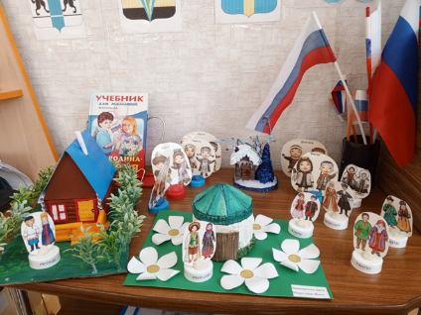
Изучение народов севера России, их национальной одежды, жилищ.

Slide 8
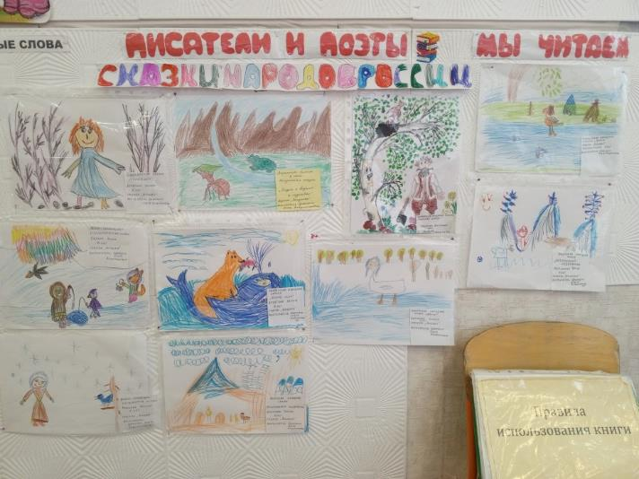
Чтение сказок народов России. Выставка рисунков по содержанию.

Slide 9
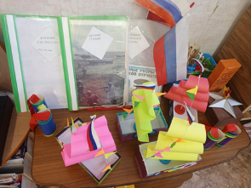
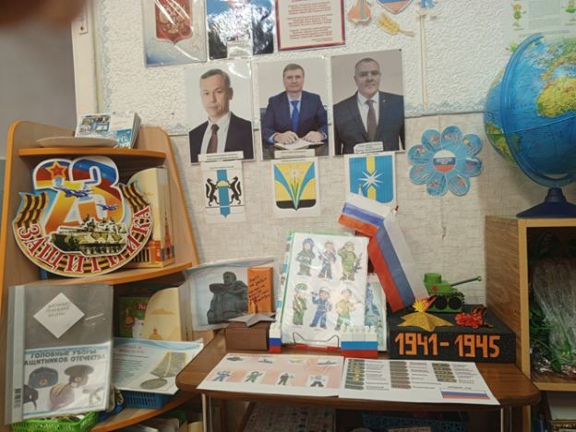
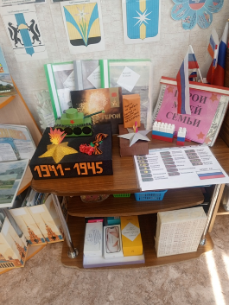
Патриотическое воспитание, через знаменательные события.
23 февраля – Красный день календаря

Slide 10
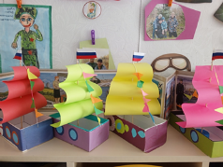
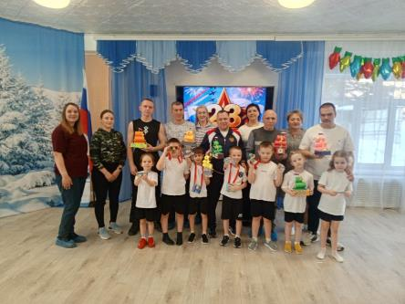
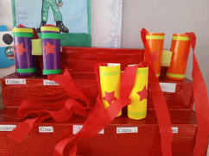
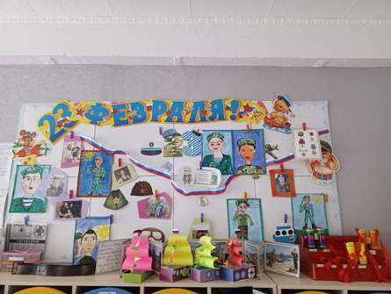
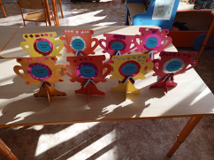

Slide 11
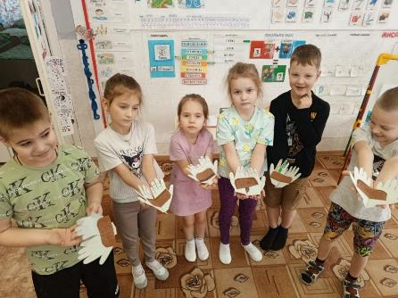
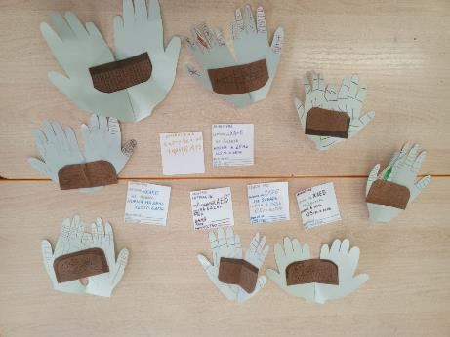
Акция «Блокадный хлеб»

Slide 12
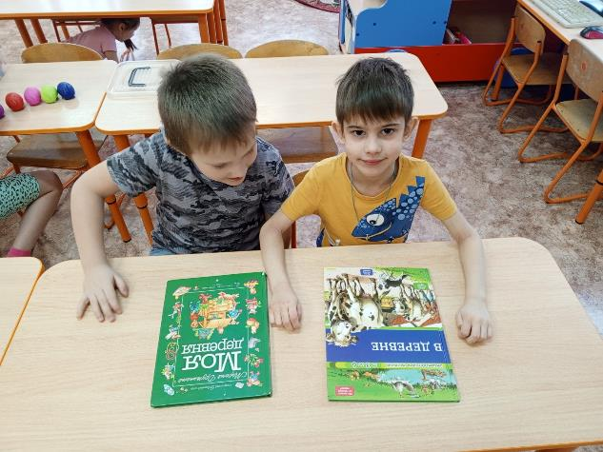
Истории о возрождении села и деревни

Slide 13
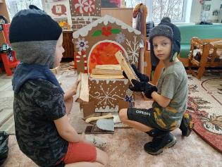
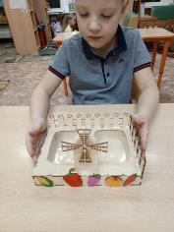
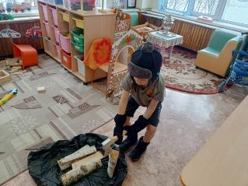
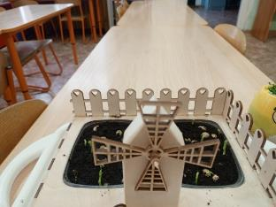
Сюжетно-ролевые игры, в которых воспитывается любовь к родине, родному краю, прослеживается возрождение патриотических чувств к наследию народных традиций, бытовых условий.

Slide 14
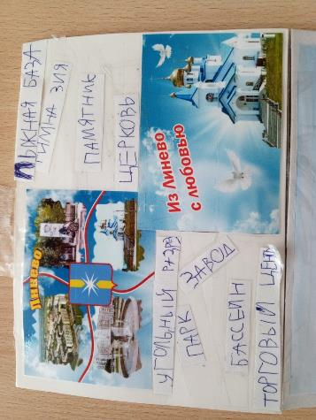
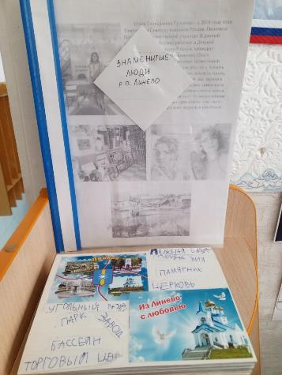
Фотолента «Линево – мой родной поселок», «Знаменитые люди р.п.Линево»

Slide 15
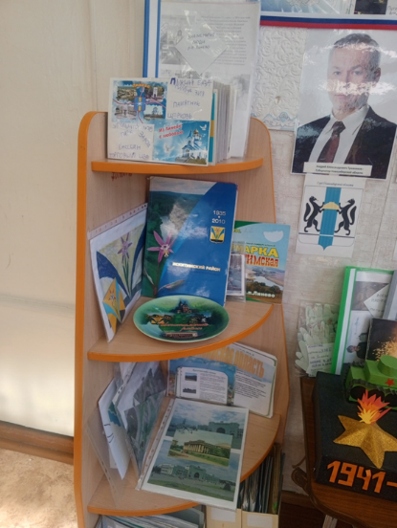
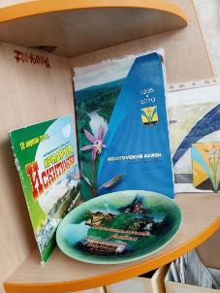
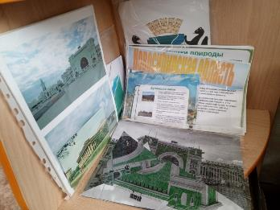
Искитимский район. Новосибирская область

Slide 16
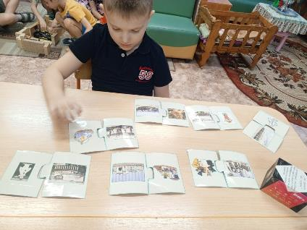
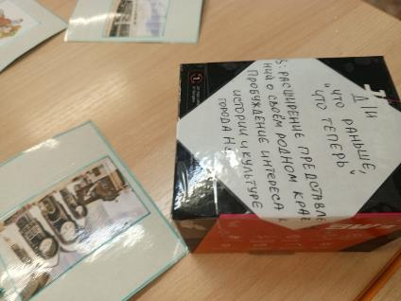
Дидактическая игра «Что раньше, что теперь» цель: пробуждение интереса к изучению истории и культуры родного края

Slide 17
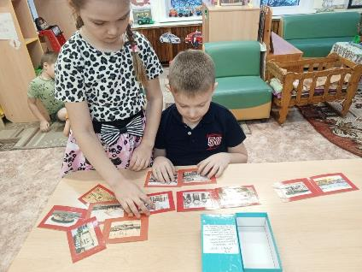
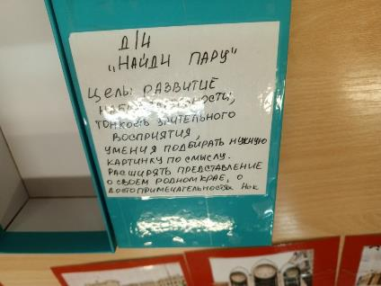
Дидактическая игра «Найди пару» цель: расширение представлений о достопримечательностях родного края.

Slide 18
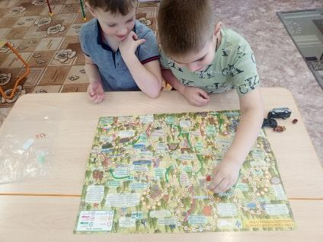
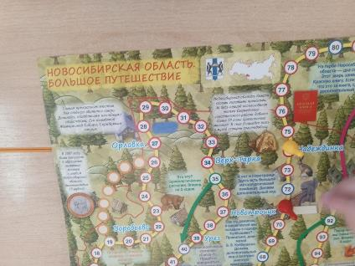
Настольная игра-бродилка «Большое путешествие по Новосибирской области»

